Slide 1


基于FPGA的
双目测距仪
-----------------------------------------------
--------------------------------------------
06016104 陆 瑶
06016107 魏秋萌
61516304 周梦圆

Slide 2
项目简介
01
02
开发过程
项目成果
03
04
项目自评

Slide 3
项目简介
-----------------------------------------------
--------------------------------------------

Slide 4
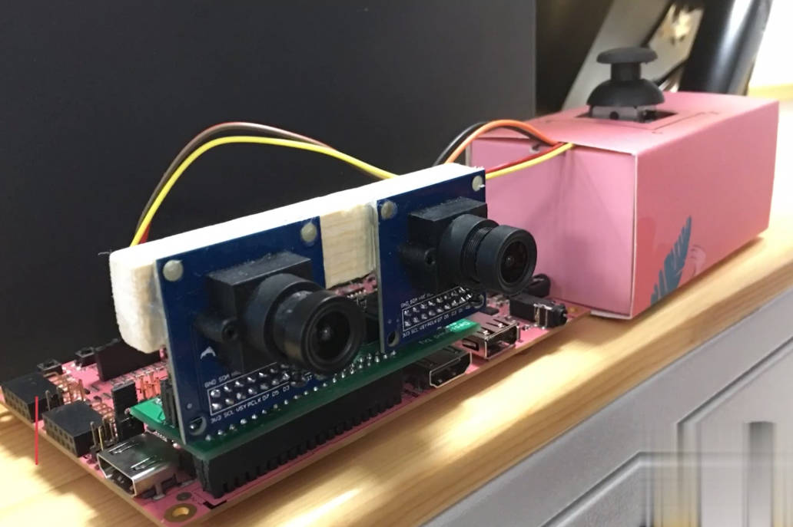
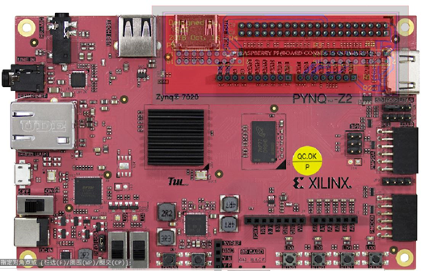
---------------------------------------------------------------------------------------------------------------------
项目简介——背景
---------------------------------------------------------------------------------------------------------------------
基于计算机双目视觉的测距技术是今后发展的一个重要方向，在机器人壁障、汽车导航防撞系统等领域有着广泛的前景
发展前景：
我们使用MATLAB和OpenCV相结合的方法实现双目立体的测距。系统在高速公路安全车距的测量上有较大的应用前景
功能优势：
FPGA的可编程特性使得开发具有非常高的灵活性。PYNQ内部集成ARM硬核，并且支持PYTHON语言开发。这种异构系统既能加速算法功能验证，又能搭建FPGA外设单元提高算法处性理性能

Slide 5
---------------------------------------------------------------------------------------------------------------------
项目简介——内容与目标
---------------------------------------------------------------------------------------------------------------------
主体功能：
实现对静止物体、移动物体的双目测距
利用摇杆装置标定物体，测量物体长宽
界面：
展示左右两个摄像头采集到的图像，以及这两个图像之间的视差图，标出测得的距离，帧数，摇杆光标
时间 | 内容 | 目标
第1周 | 课题选题、调研 | 确认选题
第2周 | 搜集资料，确定方案 | 完成开题报告
第3周 | 购买摄像头，摇杆装置 | 装备需要的材料
第4周 | 设计方案制定 | 完成设计总框图，完成电路图的设计
第5周 | 摄像头部分代码编写 | 完成摄像头启用视频流的调用
第6周 | 图像处理部分软件编写 | 对画面进行图像处理
第7周 | 调试、撰写答辩报告 | 调试完成，报告完成
第8周 | 验收、答辩 | 验收通过

Slide 6
开发过程
-----------------------------------------------
--------------------------------------------

Slide 7



---------------------------------------------------------------------------------------------------------------------
开发过程——开发平台
---------------------------------------------------------------------------------------------------------------------
软件平台：
MATLAB
基于Python的OpenCV
硬件平台：
FPGA
摇杆装置
OV7670摄像头

Slide 8
---------------------------------------------------------------------------------------------------------------------
开发过程——分工
---------------------------------------------------------------------------------------------------------------------
陆 瑶：
设计方案制定；双目摄像头的标定；图像处理部分软件编写，得到高质量的深景图
魏秋萌：
编写摄像头驱动等外设IP，搭建FPGA部分Overlay
周梦圆：
实现摇杆的移动控制：以“十字”形作为光标，利用RGB调整实现颜色的变化

Slide 9
---------------------------------------------------------------------------------------------------------------------
开发过程——主要困难与解决
---------------------------------------------------------------------------------------------------------------------
1
在立体匹配时，会出现光学失真、噪声（亮度、色调、饱和度失衡）、低纹理等现象
2
刚开始没有把两个摄像头固定，导致每次测量时都需要重新进行标定
将两个OV7670摄像头固定到FPGA上
3
计算量非常大，对计算单元的性能要求非常高，初期阶段处理速度较慢导致视频不够流畅
进行算法优化，增加并行处理
添加预处理降低亮度失真、消除噪声和增强纹理等

Slide 10
项目成果
-----------------------------------------------
--------------------------------------------

Slide 11
---------------------------------------------------------------------------------------------------------------------
项目成果展示
---------------------------------------------------------------------------------------------------------------------

Slide 12
---------------------------------------------------------------------------------------------------------------------
项目成果展示
---------------------------------------------------------------------------------------------------------------------
黑白景深图转为彩色景深图，增加可视效果
增加测距稳定性
增加尺寸测量功能
提高帧率，使视频更加流畅
增加界面设计

Slide 13
---------------------------------------------------------------------------------------------------------------------
项目成果展示
---------------------------------------------------------------------------------------------------------------------

Slide 14
项目自评
-----------------------------------------------
--------------------------------------------

Slide 15
---------------------------------------------------------------------------------------------------------------------
项目自评
---------------------------------------------------------------------------------------------------------------------
双目测距仪初具模型，利用摇杆控制，实现基本功能
实现对静止物体、移动物体的双目测距
可以用摇杆装置标定物体，测量物体的长宽
数值稳定，可实时计算，传输速度快，符合设计要求
创新点
使用Vivado HLS对图像处理进行了并行优化
摄像头双通道同时拍摄、处理，并采用自主设计Overlay
目前存在的不足
光线条件不良时，距离误差比较大
相机基线限制了测量范围；测量范围和基线（两个摄像头间距）关系很大：
基线越大，测量范围越远；基线越小，测量范围越近

Slide 16
END
-----------------------------------------------
--------------------------------------------
Thank You

